Slide 1
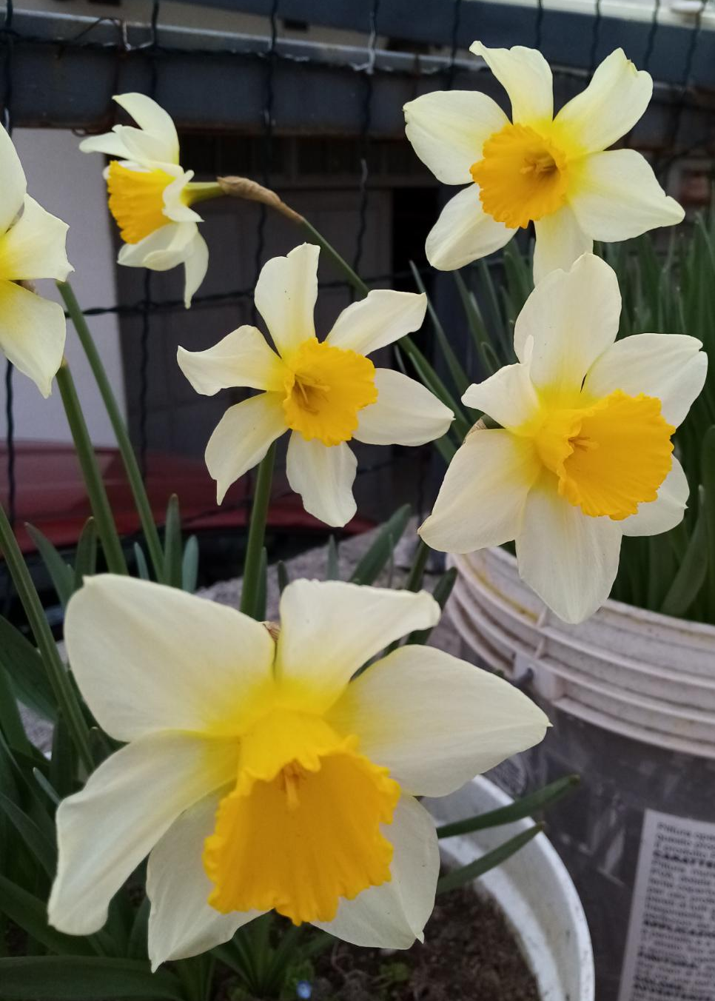
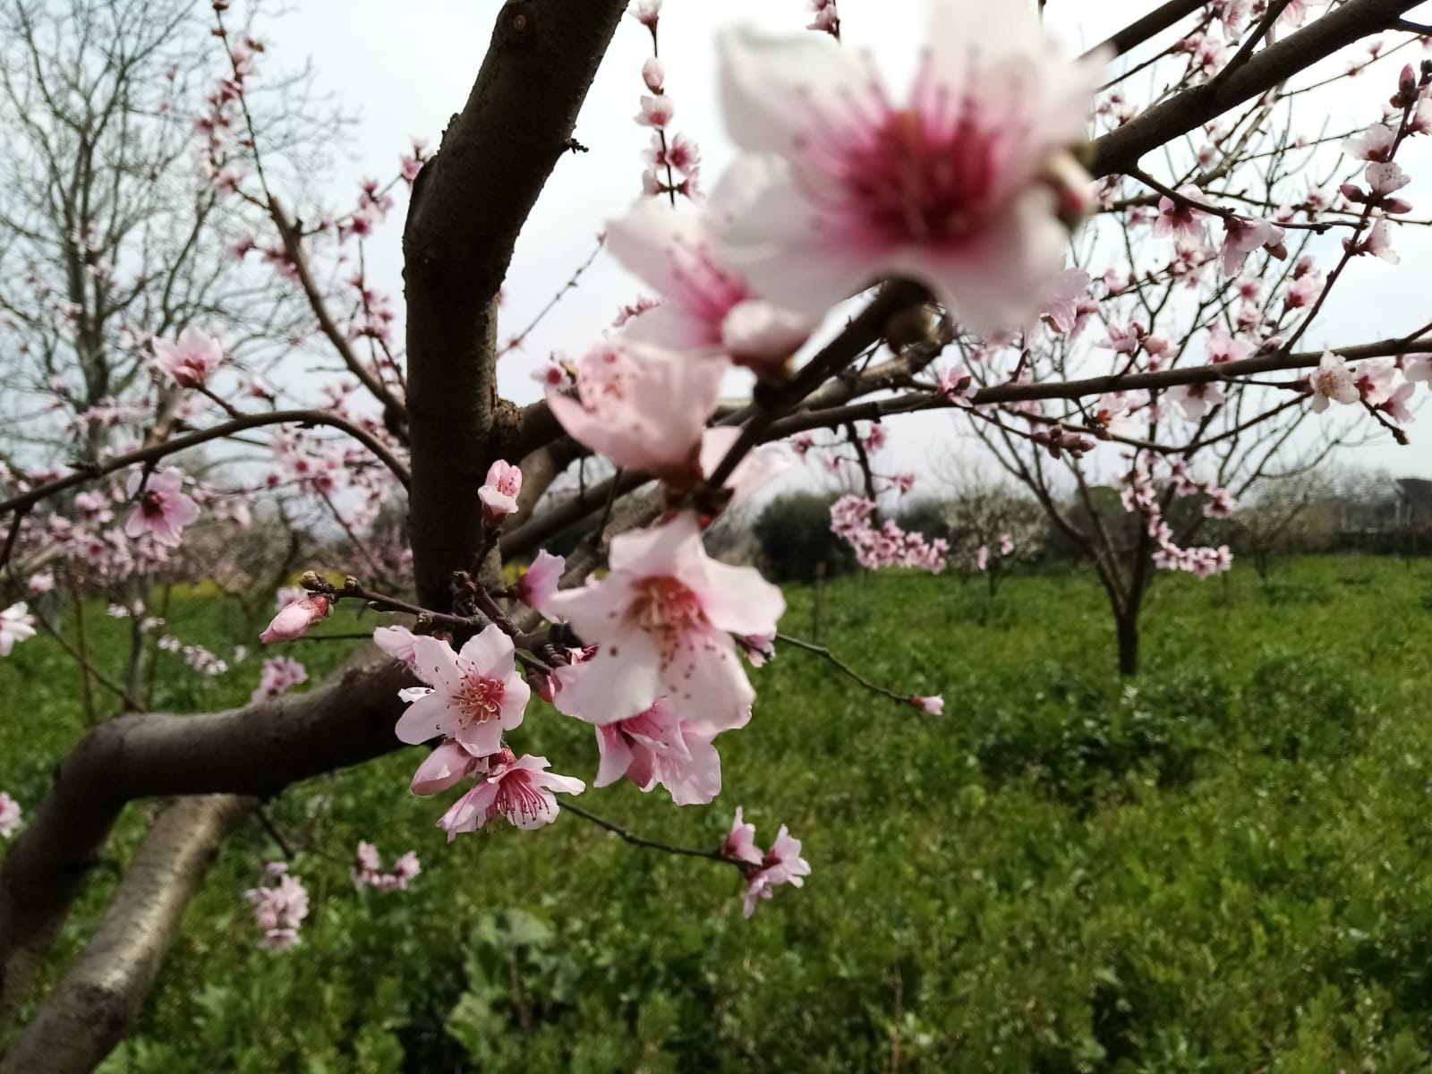
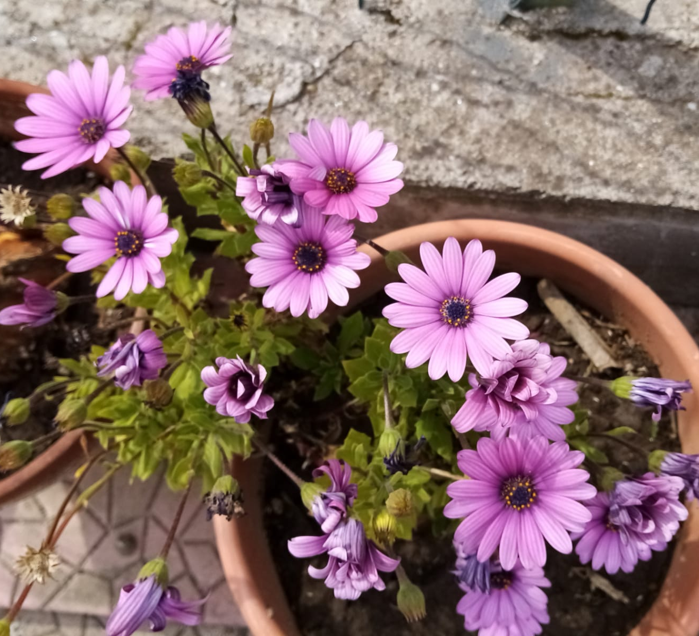
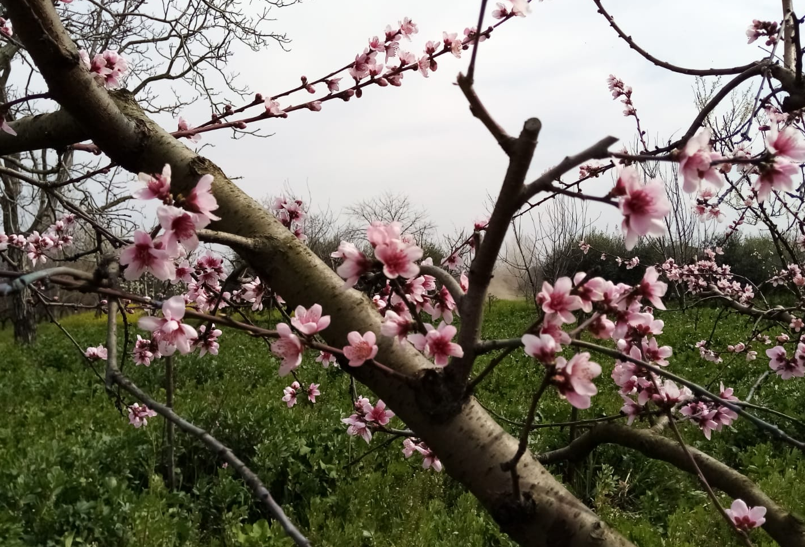
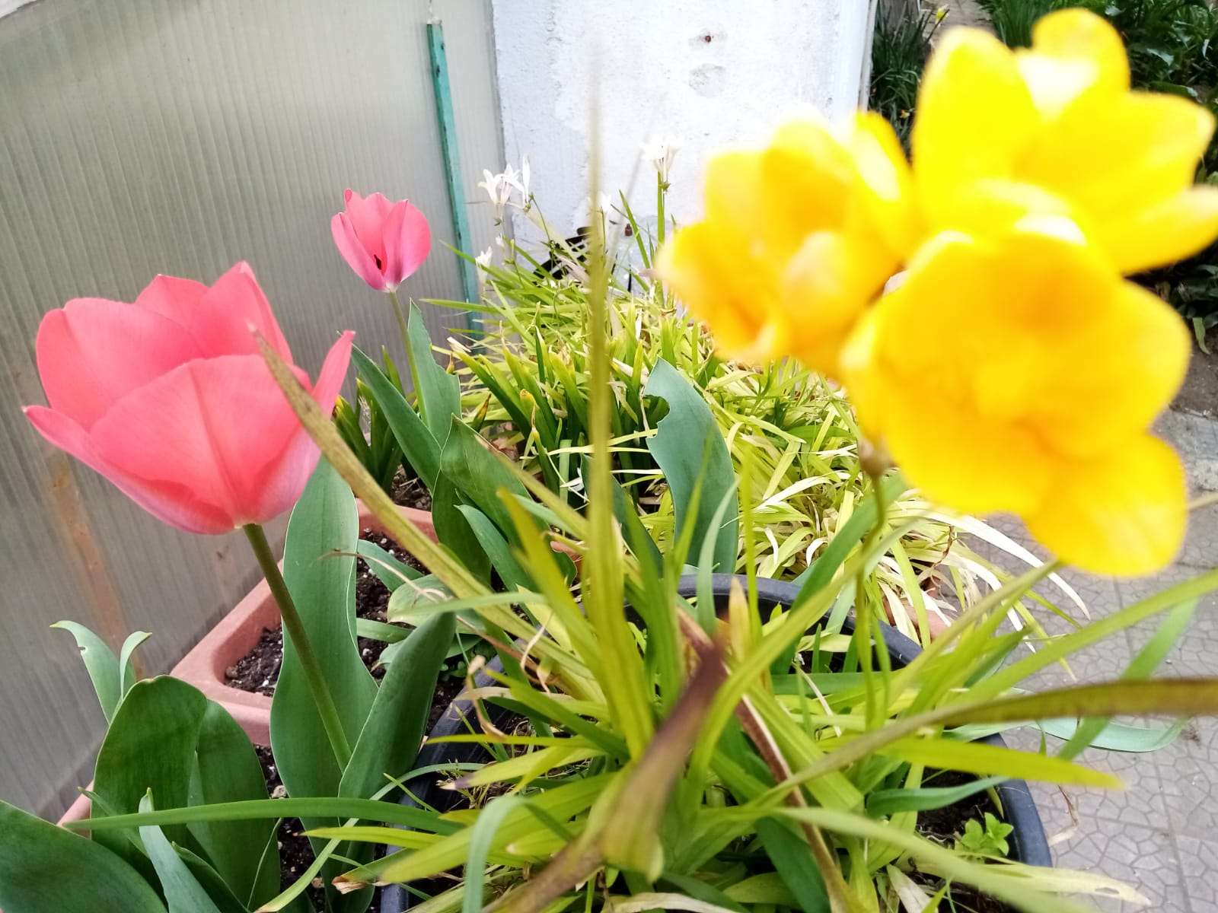
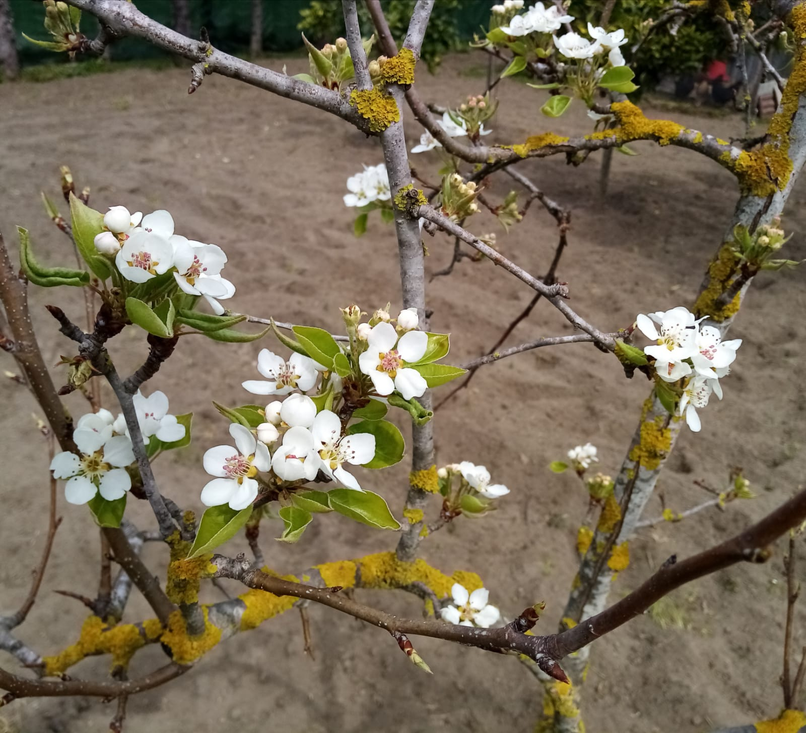
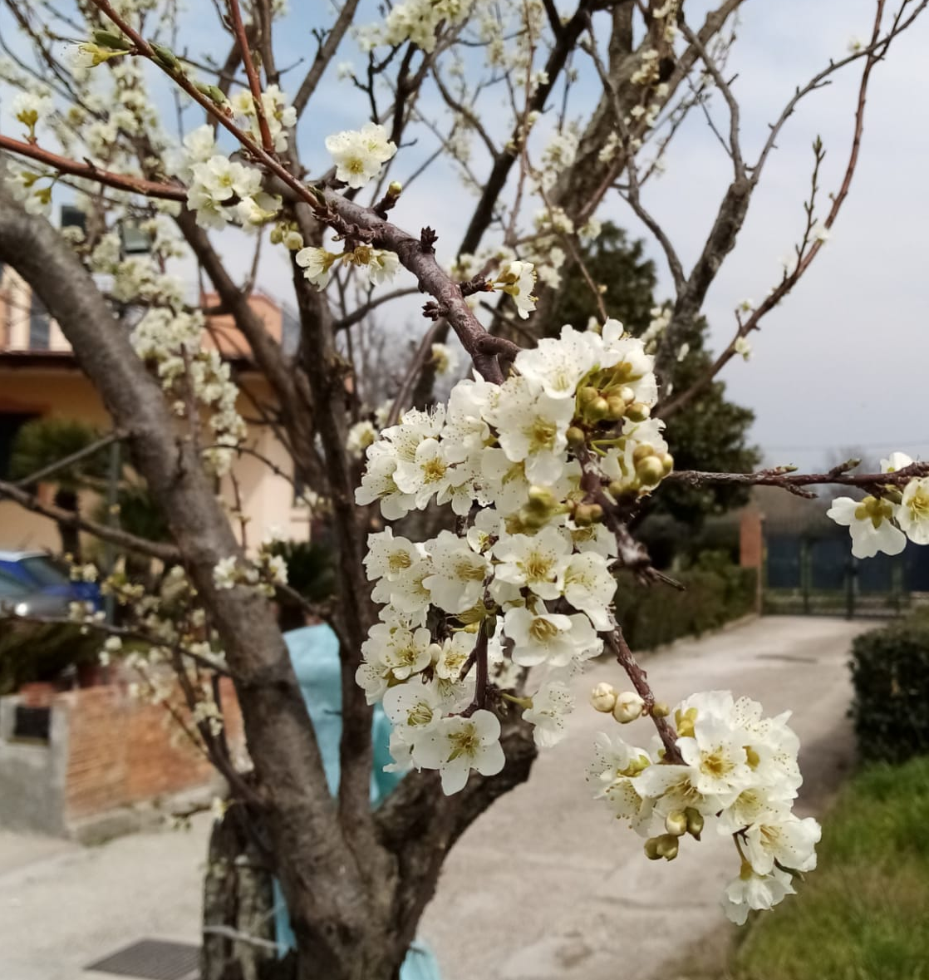
Attività per bambini di tre anni: «Che emozione è Primavera»

Slide 2
ASCOLTA E MEMORIZZA
(La Primavera è arrivata)
https://www.youtube.com/watch?v=XD20IWeA4r4
(Fata Primavera)
https://www.youtube.com/watch?v=cLgXx3T34l8&feature=youtu.be
(Abracadabra Primavera magica)
https://www.youtube.com/watch?v=zkUhkoVtyZU&feature=youtu.be

Slide 3
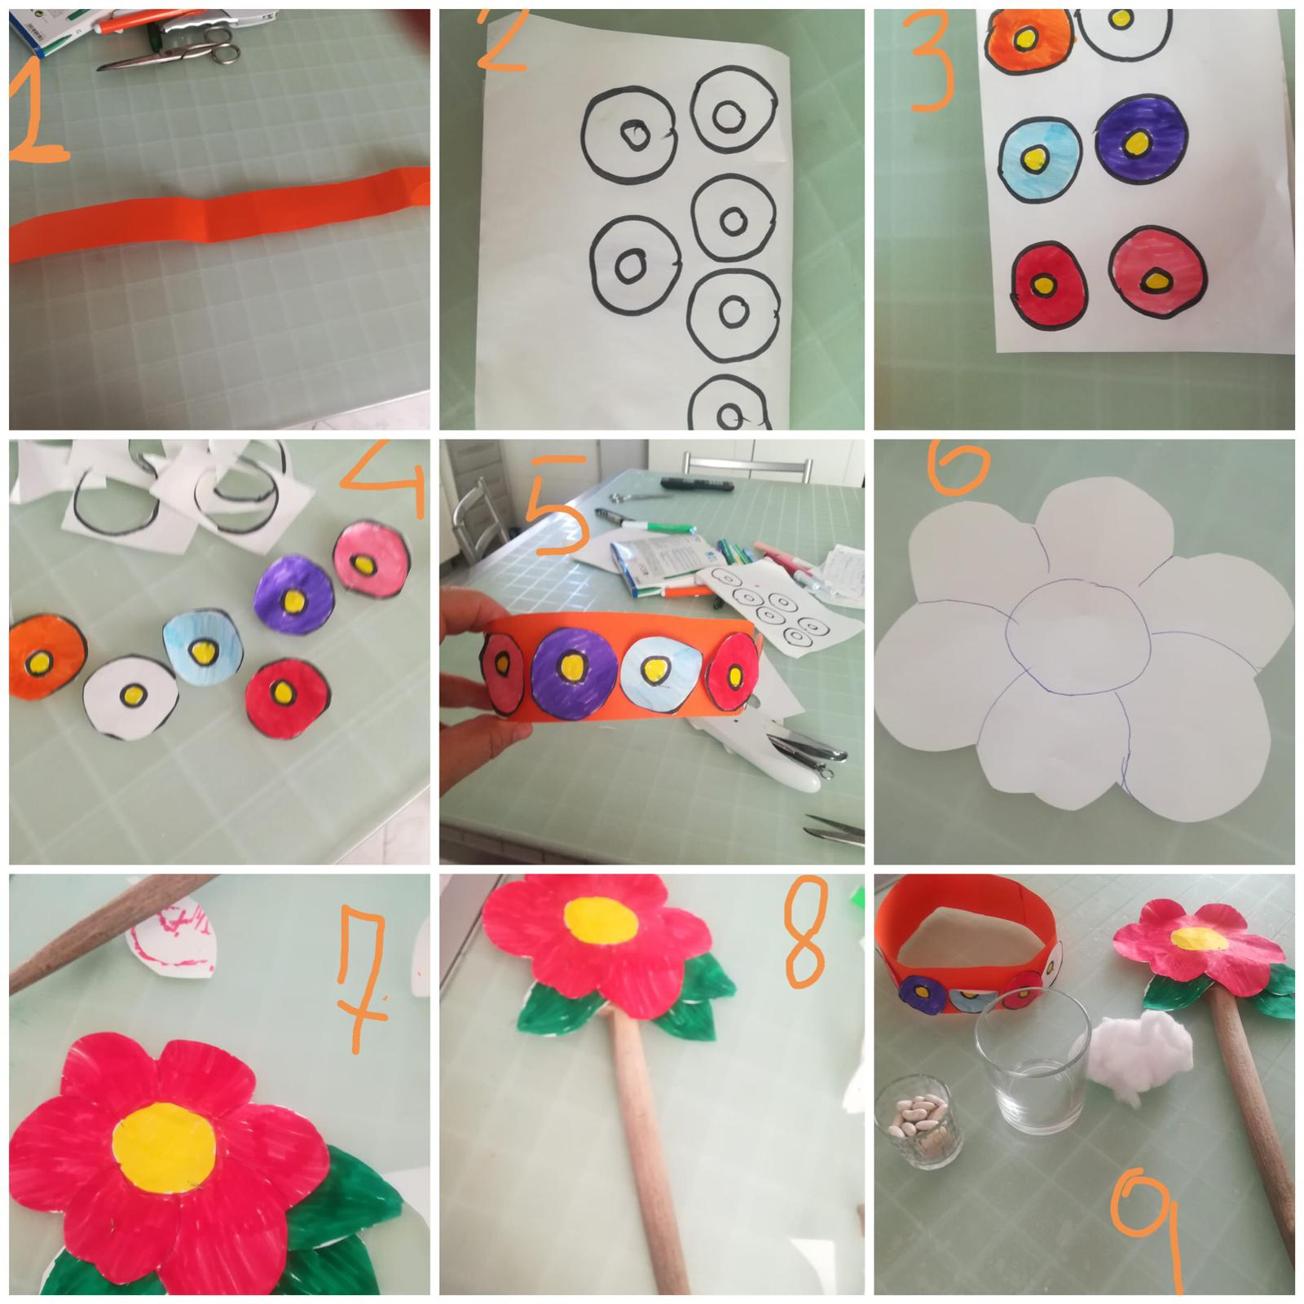
Gioca creando seguendo le indicazioni
Ascolta

Slide 4
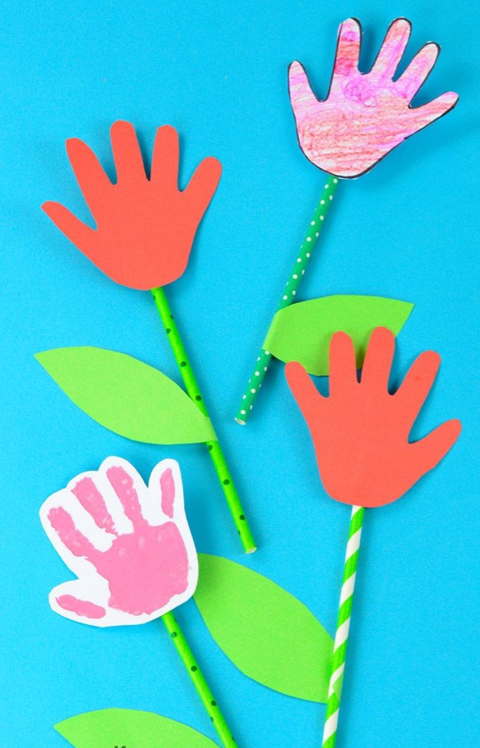
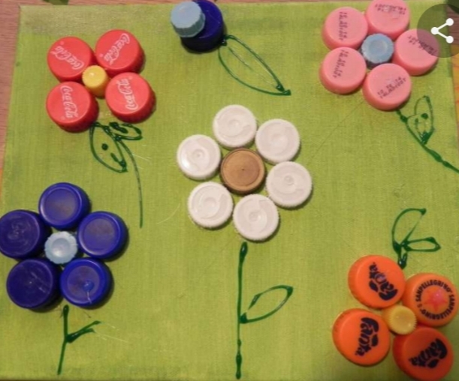
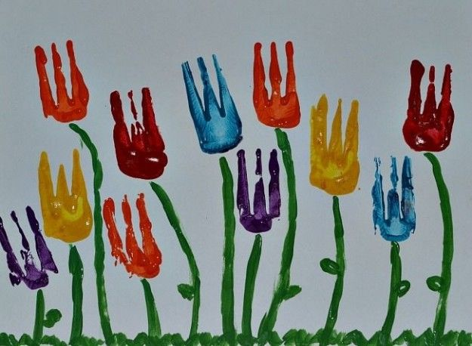
CREA con tecniche e materiali vari: fiori farfalle, coccinelle
Fiori

Slide 5
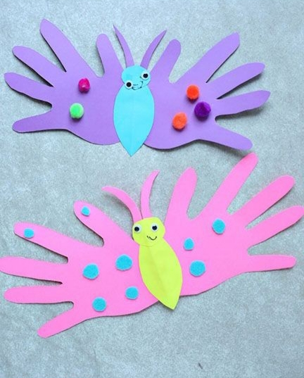
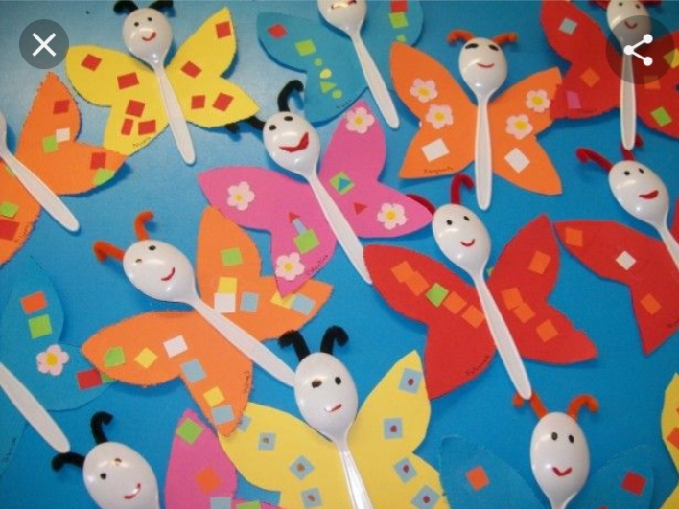
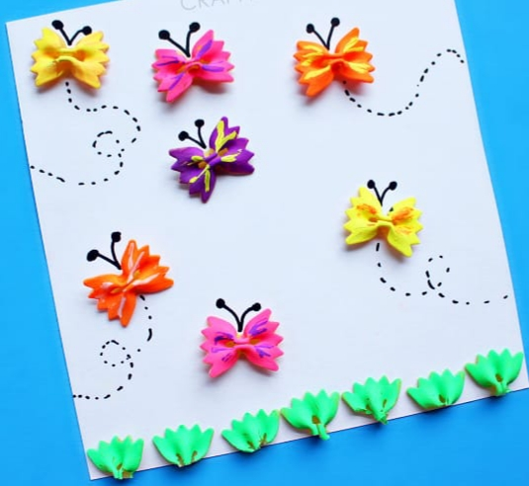
CREA con tecniche e materiali vari: fiori, farfalle, coccinelle
Farfalle

Slide 6
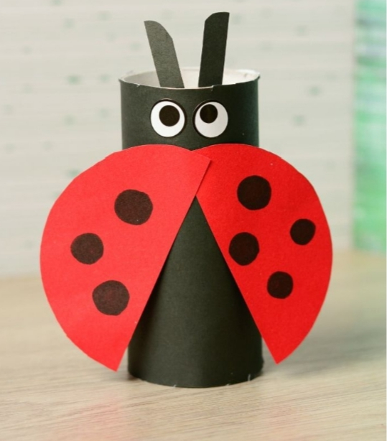
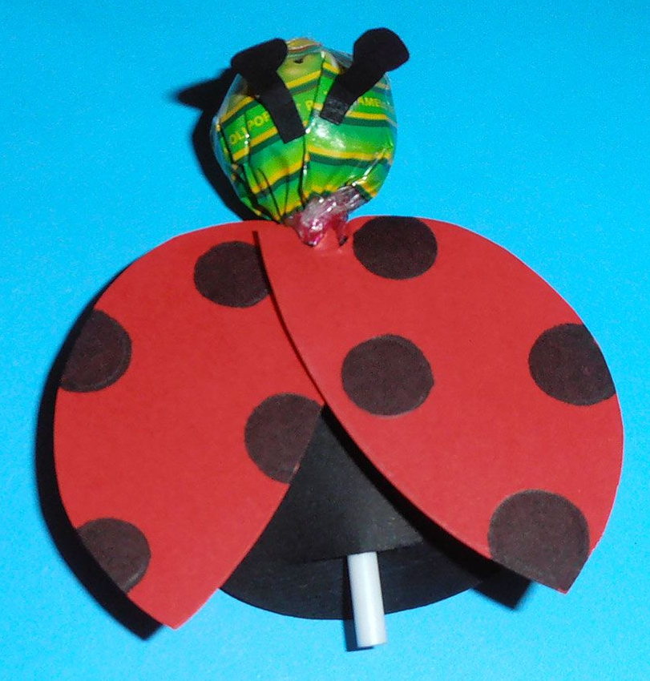
CREA con tecniche e materiali vari: fiori, farfalle, coccinelle
Coccinelle

Slide 7
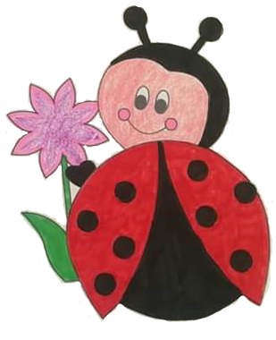
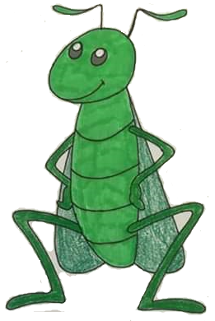
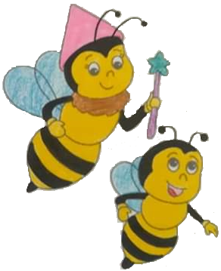
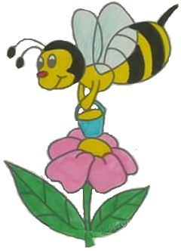
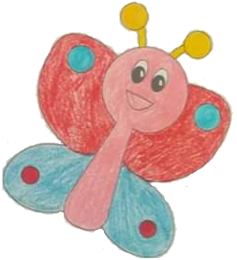
Ascolta il racconto: L’Ape capricciosa
Ascolta

Slide 8
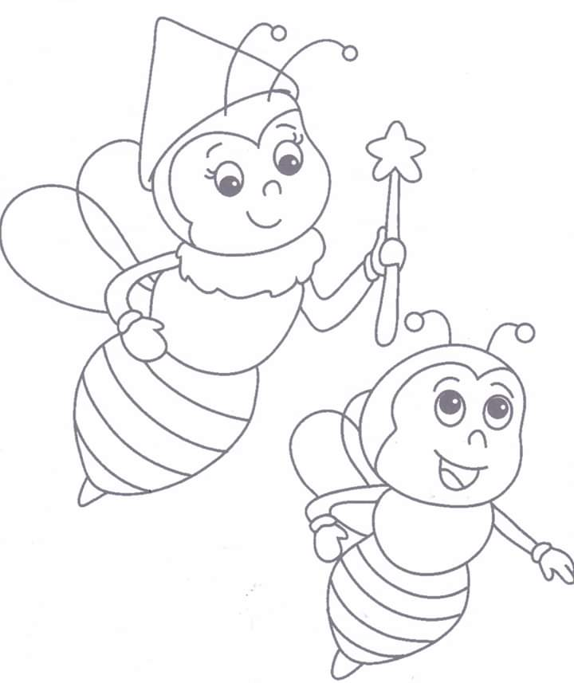
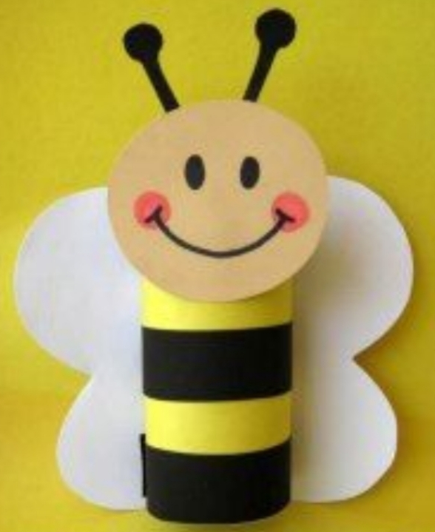
Divertiti a creare un’ape

